Slide 1
Kratka povest stivena hokinga (1942-2018)
Milan m. Ćirković
Astronomska opservatorija u Beogradu
&
Future of humanity institute, oxford university
mcirkovic@aob.rs
25. 09. 2018.

Slide 2
Suviše smo blizu...

Slide 3
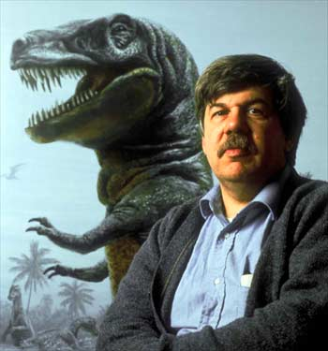
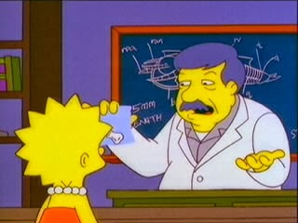
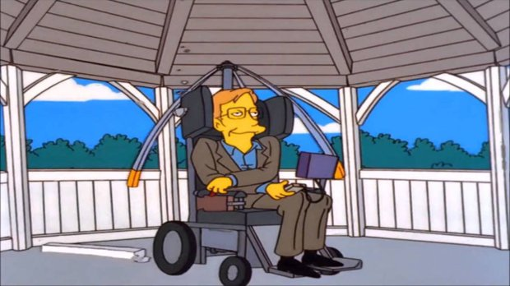
The mean is not the message (S. Dž. Guld)
Simpsonovci...
1963: „Imate još 2 godine...“ (Hoking)
1982: „Imate još 8 meseci...“ (Guld)
Šta znači bimodalna raspodela?

Slide 4
„Ako mi ne date najvišu ocenu, ostaću ovde...“ (1962)

Slide 5
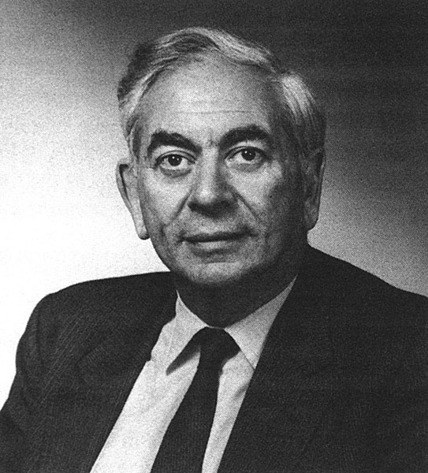
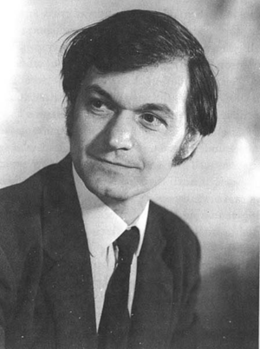
Uticaj mentora
Dvojica ljudi koji su najviše uticali na Hokinga:
Denis Šama: jedan od najvećih pedagoga u istoriji astronomskih nauka.
„Mnoštvo“ kosmoloških modela – začetak Hokingove kasnije radne filozofije.
Ser Rodžer Penrouz: matematičar, fizičar, filozof, polihistor...
Razvoj matematičkih (pre svega topoloških i drugih globalnih) metoda.

Slide 6
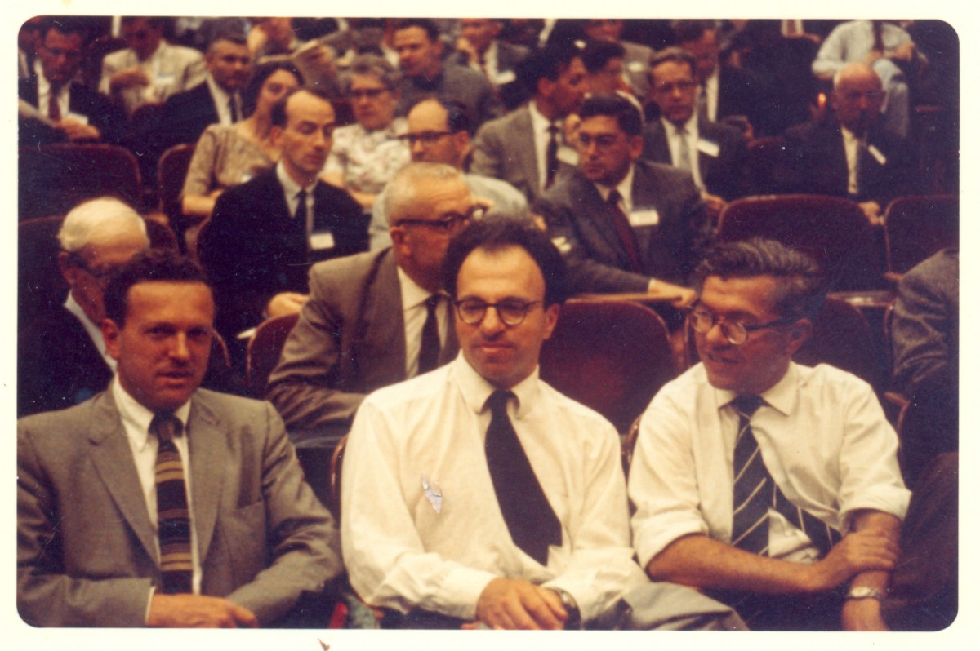
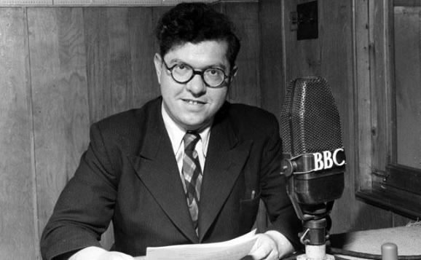
Hoking i klasična gravitacija/kosmologija
„Velika kontroverza“ u kosmologiji (1948-1965).
1963: otkriće kvazara
1965: CMB
Hoking – poslednja generacija kosmologa pod velikim uticajem Večnog stanja
1965: Hokingova disertacija Properties of expanding universes
Sadrži interesantne naznake kasnijih interesovanja...

Slide 7
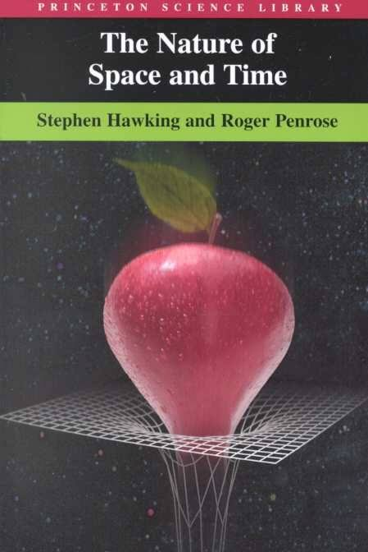
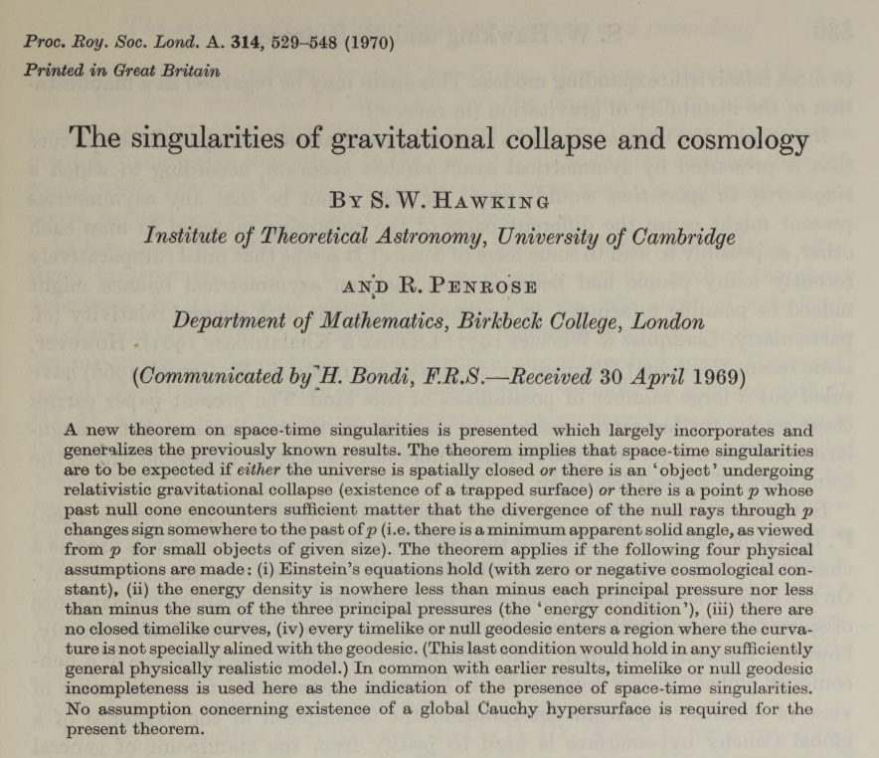
Teoreme o singularnostima
„Spoj nespojivog“: apstraktnog topološkog formalizma i fizičke mašte/intuicije.
Najvažniji rezultat u klasičnoj gravitaciji od Ajnštajna do danas.
Epistemološka konfuzija oko toga šta je „teorema“.
Za razliku od Penrouza, Hoking nikad nije insistirao na deduktivnom pristupu...

Slide 8
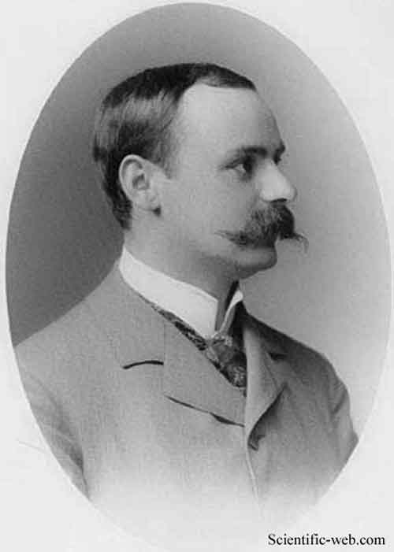
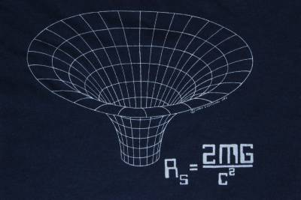
Misterija 1916-1967: šta klasično Švarcšildovo rešenje znači?
Skoro pola veka nakon Švarcšilda – beskonačne debate...
Metrika
nije matematički dobro definisana za:
odnosno
horizont događaja
singularnost!

Slide 9
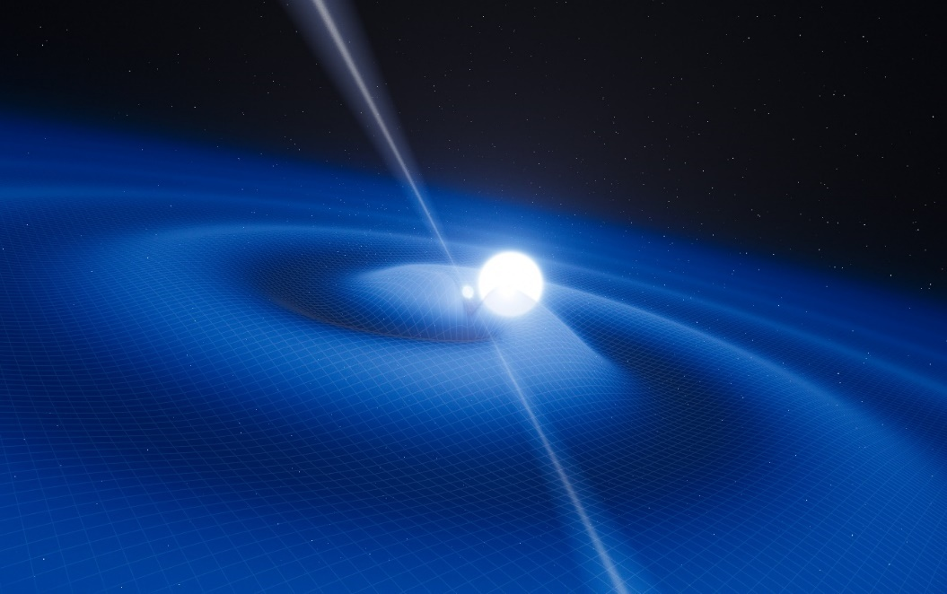
Šta se dešava ukoliko sistem fermiona nije u stanju da se stabilizuje pritiskom?
Čandrašekar, Openhajmer i ostali...
Pulsar PSR J0348+0432: beli patuljak + neutronska zvezda

Slide 10
Izgleda da ništa ne može da spreči kolaps u crnu rupu!

Slide 11
Naivna predstava crne rupe

Slide 12
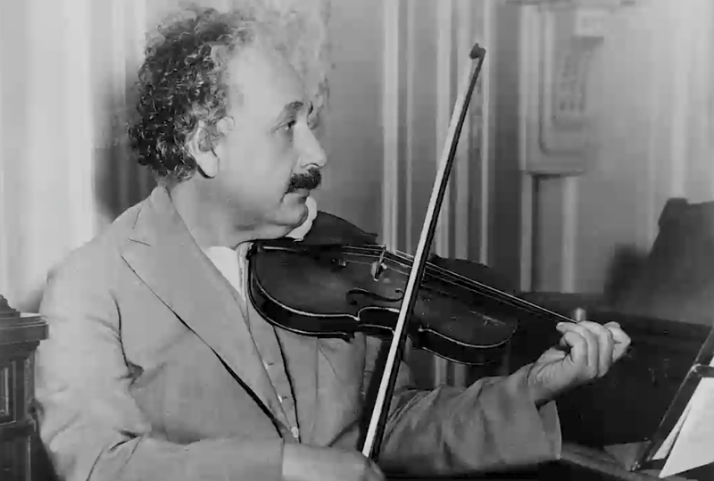
SINGULARNOSTI SU beskonačno (!) neprihvatljive
ZAKONI PRIRODE (OTR) PREDVIĐAJU POSTOJANJE SINGULARNOSTI!
U SINGULARNOSTIMA ZAKONI PRIRODE PRESTAJU DA VAŽE!

Slide 13
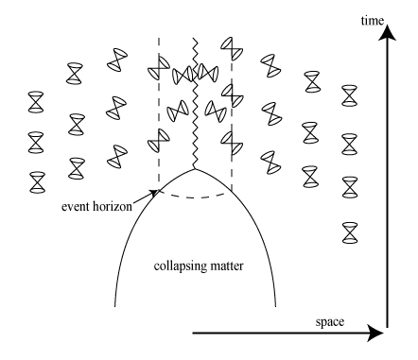
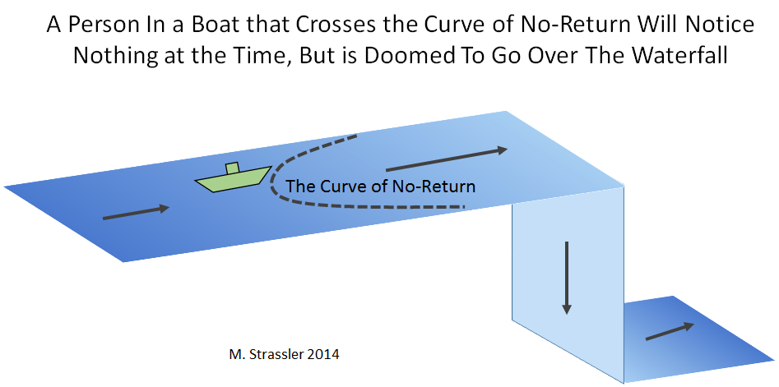
Ali kako da znamo da je unutar horizonta događaja zbilja singularnost?
Moraju li singularnosti zaista da postoje?
Da li bi nešto moglo da spreči kolaps (npr. jednačina stanja, asimetrija)?
Penrouz-Hokingove teoreme o singularnostima (cca. 1973): NE!
Mnogo verzija, sve sa 3 sastojka:
energetski uslov;
globalna hiperboličnost („pozadina“); i
gravitacija u posmatranoj oblasti dovoljno snažna (trapped surface).

Slide 14
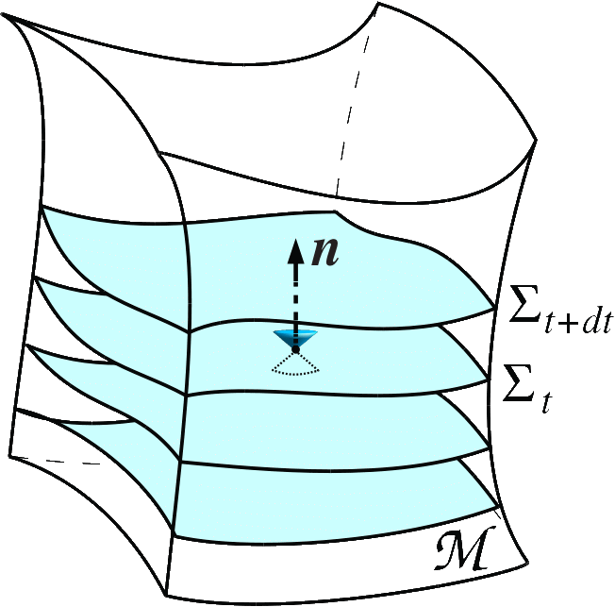
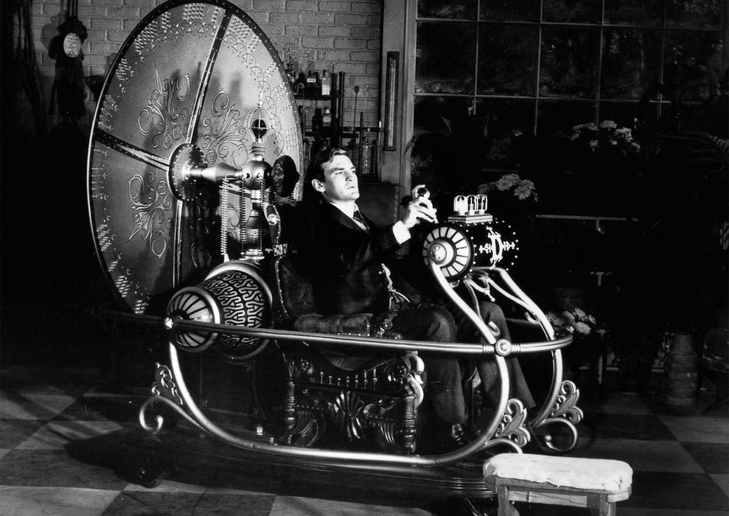
Primer: teorema za nulte geodezike
Ako važi
Nulti energetski uslov = za svako jedinično vektorsko polje k^{μ} važi
Imamo povezanu Košijevu površ
Postoji zatvorena zarobljena površ ℑ
Tada
ILI nulti geodezici su nekompletni (= postoji singularnost)
ILI postoje zatvorene vremenske krive.

Slide 15
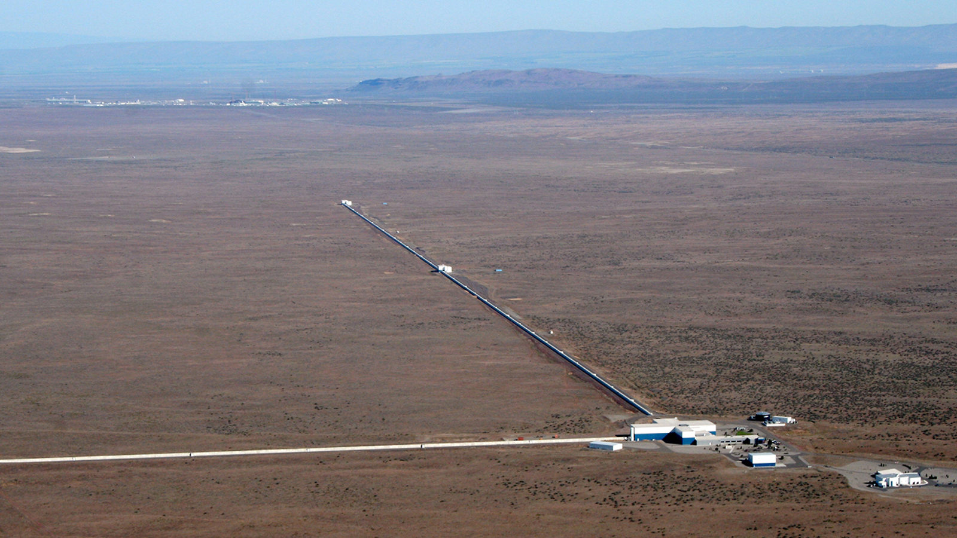
Hoking i Gravitacioni talasi
OTR predviđa postojanje gravitacionih talasa – ali šta bi mogli biti dovoljno snažni izvori?
Stapanja i sudari kompaktnih objekata – Hoking prvi dokazuje da perturbacija metrike u sudarima crnih rupa rezultuje snažnom emisijom GT.
Hawking, S. (1971) “Gravitational Radiation from Colliding Black Holes”, Physical Review Letters 26, 1344.

Slide 16
GW150914
14. septembar 2015...
Sudar crnih rupa sa masom od 36, odn. 29 M , iz kojeg nastaje crna rupa od 62 M.
Ekvivalentna luminoznost 50x veća od svih ostalih izvora zajedno!

Slide 17
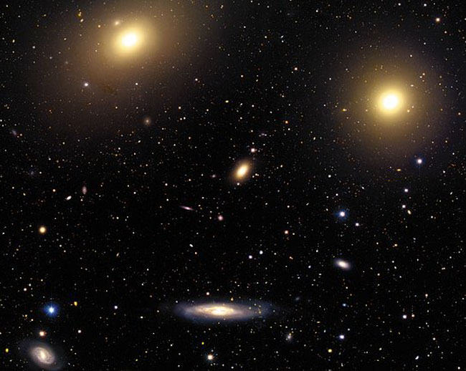
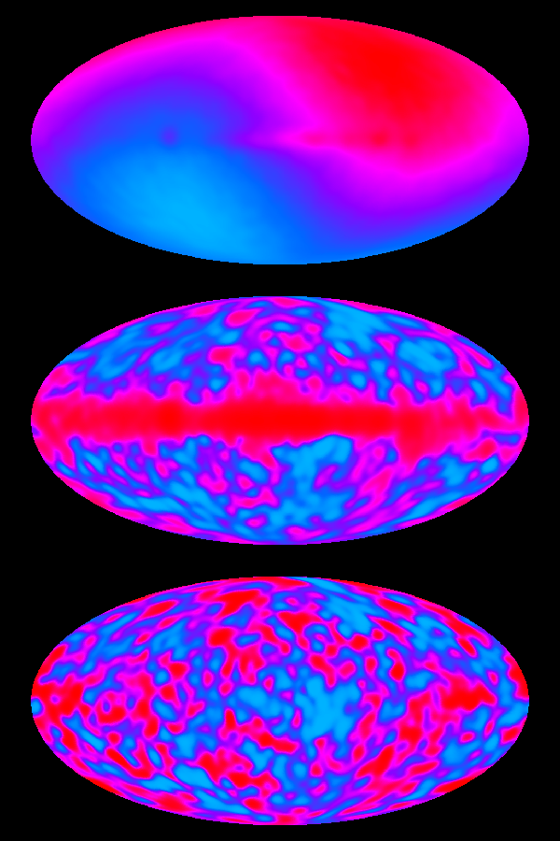
Zašto je svemir izotropan?
Klasična kosmologija: homogenost + izotropija svemira.
Može li posmatrani (skoro) izotropno stanje da evoluira iz „haotičnih“ početnih uslova?
NE! Ali je neophodno za formiranje galaksija...
Primer rasuđivanja zasnovanog na antropičkom principu!
“On this view, the fact that we observe the universe to be isotropic would be simply a reflection of our own existence.”
Collins, C. B. & Hawking, S. W. (1973) “Why is the Universe Isotropic?” Astrophysical Journal 180, pp. 317-334.

Slide 18
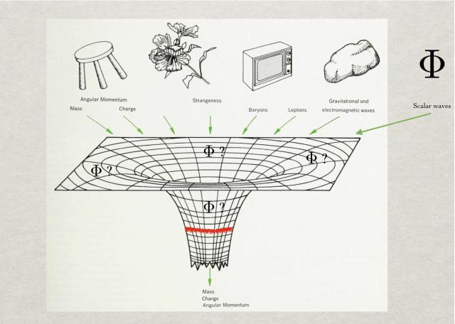
Hoking i Semi-klasična teorija crnih rupa
Klasična Švarcšildova crna rupa: apsolutni apsorber na T = 0.
Za spoljnog posmatrača, samo M, Q, J (tzv. no-hair teorema).
Brojni problemi:
Narušenje barionskog broja i drugih zakona održanja?
Narušenje 2. zakona termodinamike: šta se dešava ako u crnu rupu bacimo pepeo umesto uglja?
Hawking, S. W. (1976) “Black holes and thermodynamics”, Physical Review D 13, стр. 191

Slide 19
Nenulta temperatura implicira zračenje...
Popularna interpretacija (stvaranje parova blizu horizonta) nije i jedina moguća...
Ali ultimativno i crne rupe isparavaju, na ekstremno dugim vremenskim skalama:

Slide 20
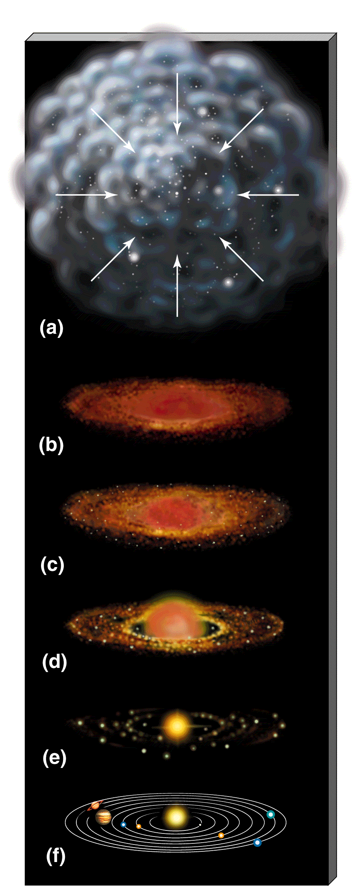
Termodinamika crnih rupa i gravitaciona entropija
Moraju postojati unutrašnji stepeni slobode gravitacionog polja prebrojivi klasičnom statističkom mehanikom!
Gravitaciona entropija kao deo ukupne entropije...
Zapanjujuće je kako se niko ranije setio (pre Hokinga i Bekenštajna) – npr. nastanak Sunčevog sistema.
Bekenštajn-Hokingova formula (za Švarcšildovu crnu rupu):

Slide 21
Čitav niz šokantnih zaključaka...
Crna rupa = „prirodno“ = „najtipičnije“ stanje materije!
(preciznije, crna rupa u ravnoteži sa pozadinskim zračenjem)
crna rupa (grav. entropija) ↔ crno telo (termodin. entropija)
Entropija povezana sa svakim horizontom događaja (uklj. kosmološki horizont).
Strominger & Wafa (1996): BH entropija se može izvesti iz teorije superstruna!

Slide 22
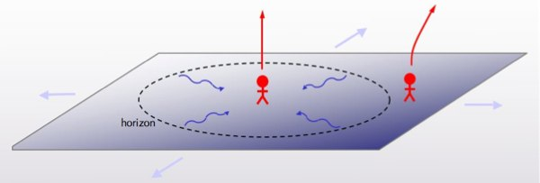
Gibbons & hawking (1977)
Kosmološki horizont događaja (ako postoji) ima nenultu temperaturu...
...što je slučaj u svim modelima sa λ > 0.
(tj. sa tamnom energijom otkrivenom 1998!)
Intuitivno: talasna dužina zračenja na max emisivnosti jednaka veličini horizonta.
Gibbons, G. W. & Hawking, S. W. (1977) “Cosmological event horizons, thermodynamics, and particle creation” Physical Review D, vol. 15, 2738.

Slide 23
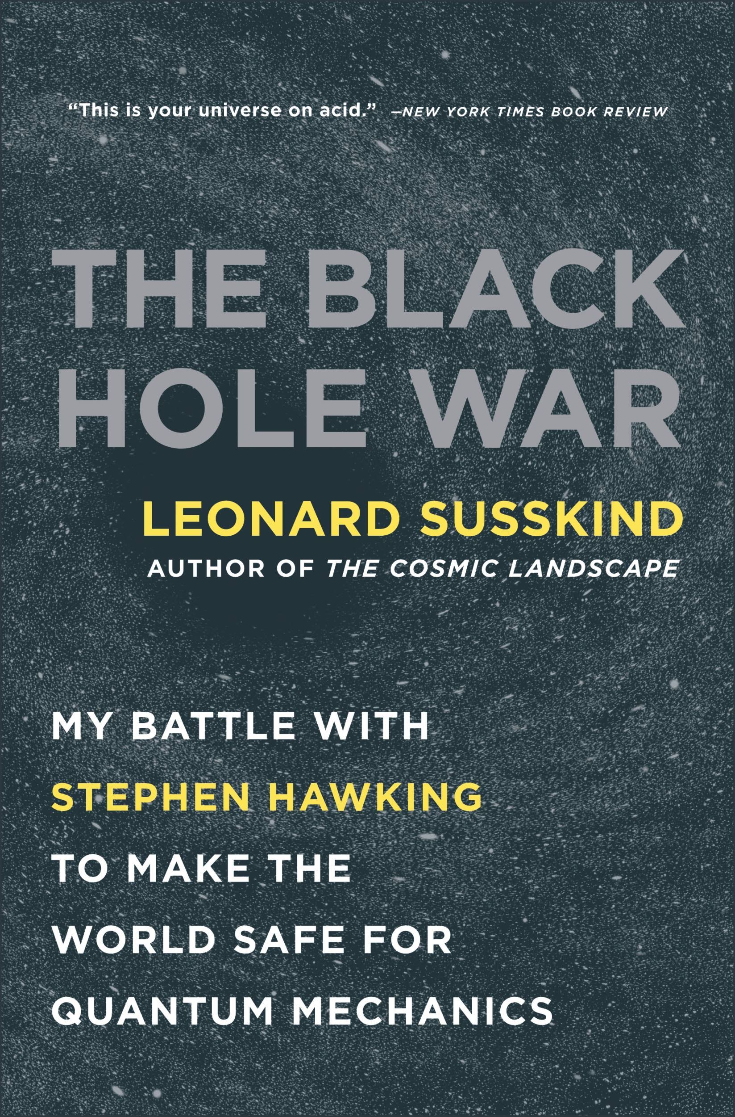
Nestanak informacija u crnim rupama?
Ako crne rupe isparavaju i potpuno nestaju, nestaje i informacija koju su apsorbovale – narušava unitarnu evoluciju!
Alternative:
Informacija se emituje u vidu korelacija višeg reda u Hokingovom zračenju.
Informacija ostaje u stabilnim ostacima („kornukopionima“) reda Plankove mase.
Informacija odlazi kroz crvotočinu u „drugi univerzum“ (???)

Slide 24
Strahovito Težak problem...

Slide 25
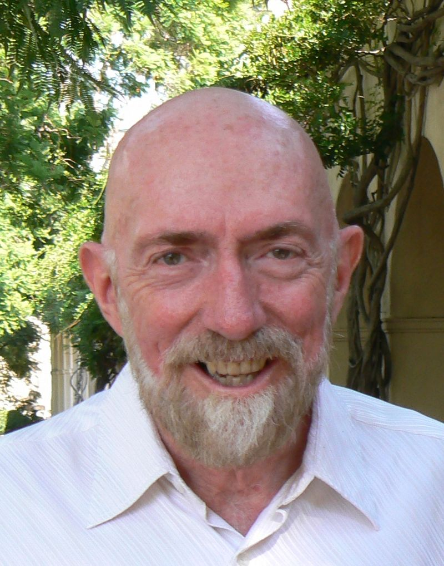
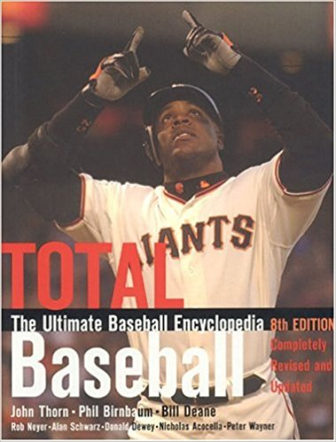
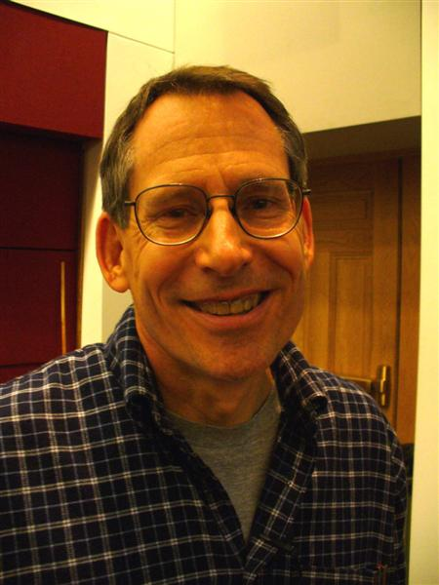
Izgubljena opklada
Thorne-Hawking vs. Preskill: može li se povratiti informacija bačena u crnu rupu?
2004: Hoking priznaje da je Preskil u pravu.
Simbolika enciklopedije...
„Kupio sam mu njegovu voljenu enciklopediju, ali možda je trebalo da je spalim, njima [kvantnim mehaničarima] je to svejedno...“ ☺

Slide 26
Hawking, Perry & Strominger (2004-2016)
Ideja: horizont realne (kvantno-gravitacione) crne rupe fluktuira...
...i kroz te fluktuacije enkodira informaciju koja se emituje u Hokingovom zračenju (u višim redovima).
Fluktuacije zavise od tzv. supertranslacija, odnosno (narušenih) simetrija degenerisanih (makroskopski nerazličivih) stanja klasičnog vakuuma.
Ovime se pojavljuje „slabo“ narušenje no-hair teoreme, ali se lepo spaja sa teorijom struna.
I dalje vrlo kontroverzno (većina fizičara skeptično, uklj. T’Hofta i Saskinda)...
HPS „Soft Hair on Black Holes“ Phys. Rev. Lett. 116, 231301 (2016).

Slide 27
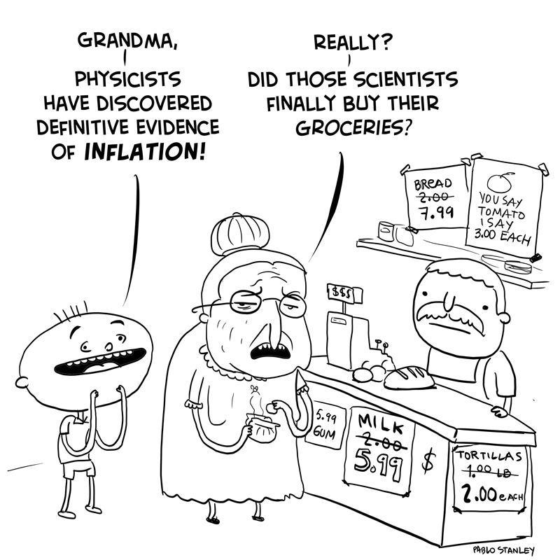
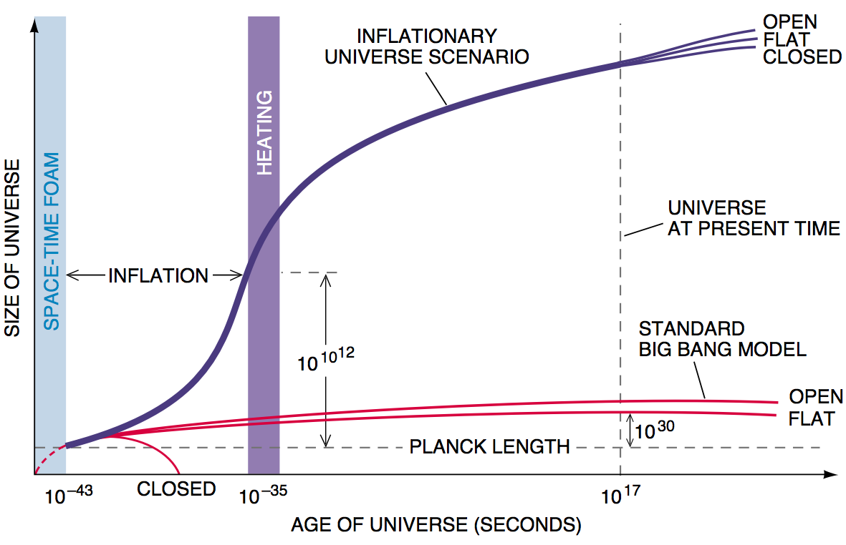
Hoking i inflacija
Hoking je među prvima pokazao da originalna Gutova verzija inflacije ne funkcioniše...
...čime je pružio značajnu podršku Lindeovom radu na haotičnoj/večnoj inflaciji i multiverzumu!
„Kreativna destrukcija“
Hawking, S.W. (1982), “The development of irregularities in a single bubble inflationary universe”, Physics Letters B 115, 295.

Slide 28
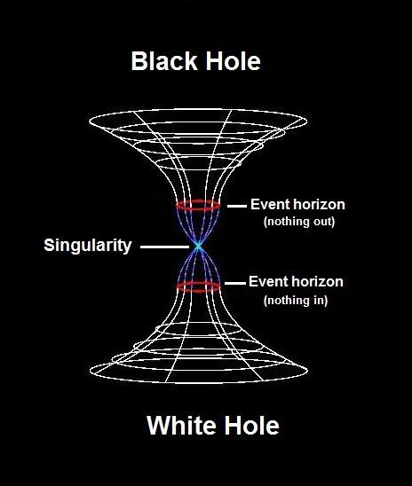
Hoking i strela vremena
Zašto percipiramo sve procese u samo jednom smeru?
Hoking među prvima pokazao da to mora biti zbog specifičnih početnih uslova...
...odnosno da je to pitanje ekvivalentno pitanju zašto ne zapažamo bele rupe u svemiru?
Ovo postavlja ograničenja na gravitacioni Hamiltonijan u budućoj kvantnoj gravitaciji!
Hawking, S. W. & Horowitz, G. (1996) “The gravitational Hamiltonian, action, entropy and surface terms”, Classical and Quantum Gravity vol. 13, 1487.

Slide 29
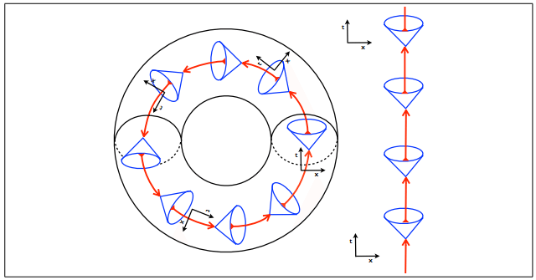
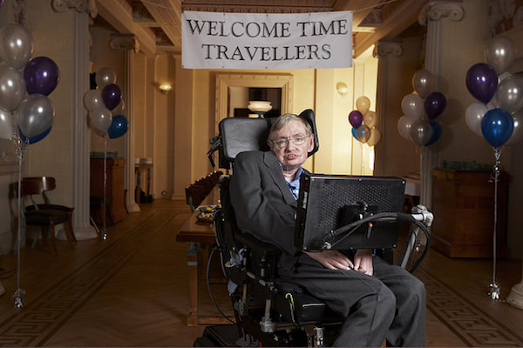
Hipoteza o zaštiti hronologije?
CTC (Closed Timelike Curves): veliki problem za klasične teorije gravitacije!
Hoking (1992): granični uslovi uslovi moraju da spreče narušenje kauzalnosti.
Hawking, S. W. (1992). "Chronology protection conjecture". Phys. Rev. D. 46: 603.
Empirijski test: žurka za vremenske putnike ☺

Slide 30
I ima toga još dosta...
Hartl-Hokingova formula u kvantnoj kosmologiji.
“No boundary” granični uslov.
Razvoj putanjskih integrala za kvantnu gravitaciju.
Nastanak mini-crnih rupa kroz gradijent pritiska u ranom svemiru.
Elaboracija holografskog principa...

Slide 31
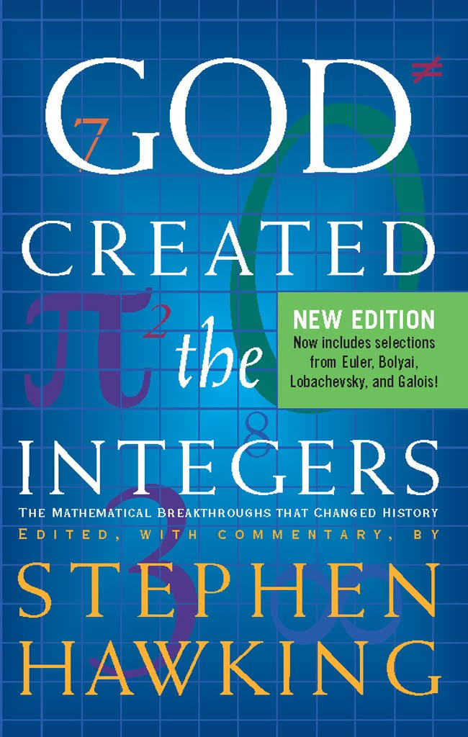
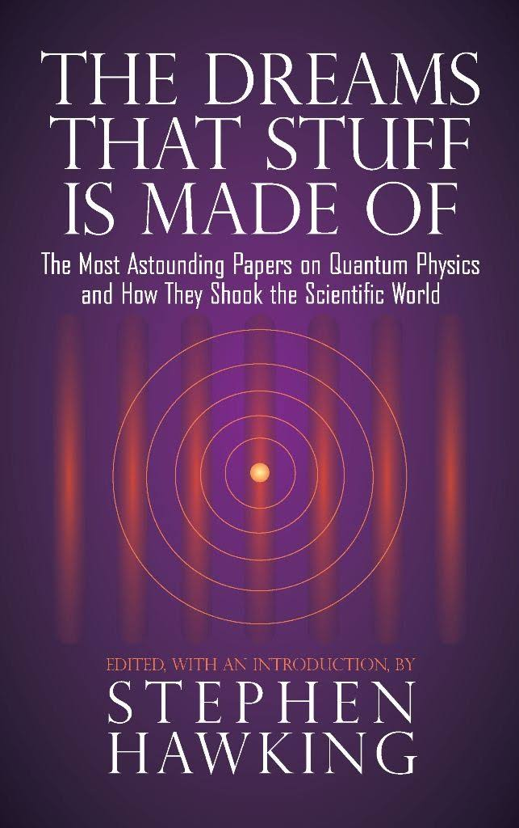
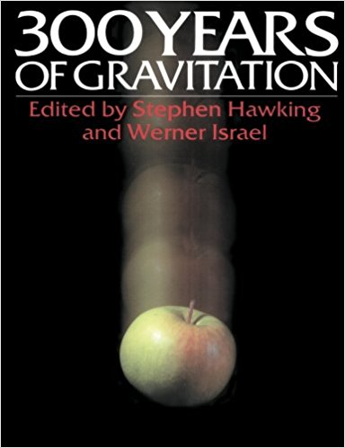
Hoking kao istoričar nauke
Urednik brojnih knjiga sa temama iz istorije nauke.
Naročito pokušavao da putem anotiranih antologija zainteresuje savremenog čitaoca za „klasike“.
Npr. diskusija Laplasovog determinizma u Traité de mécanique céleste – briljantno!

Slide 32
Hoking kao popularizator nauke
Ovde ne treba puno trošiti reči...
Kratka povest vremena je po različitim metrikama najuticajnija popularnonaučna knjiga svih vremena.
Izdanja u 43 zemlje sveta, ukupno preko 20 miliona prodatih primeraka.

Slide 33
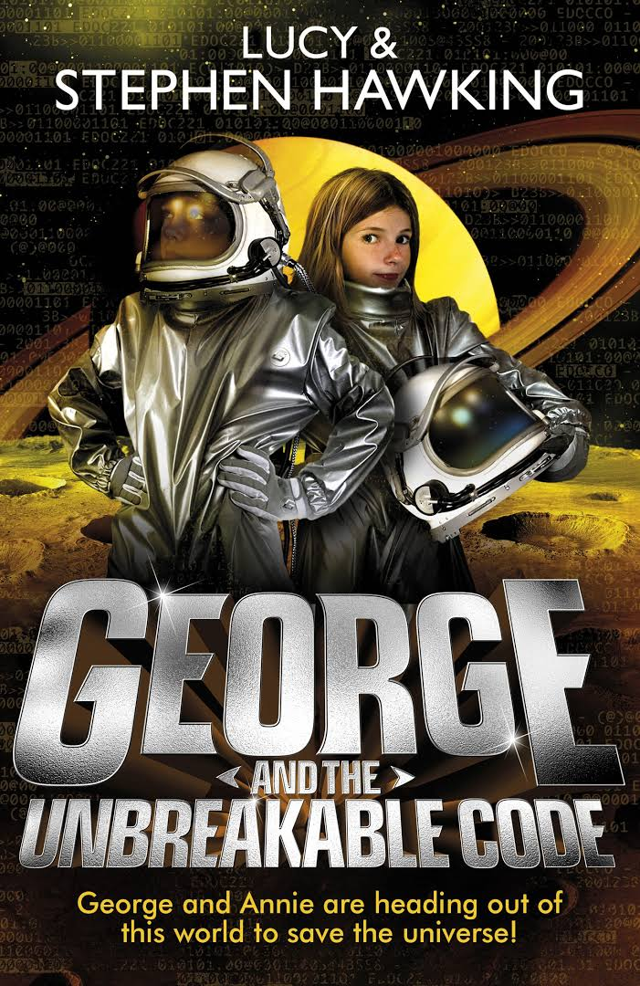
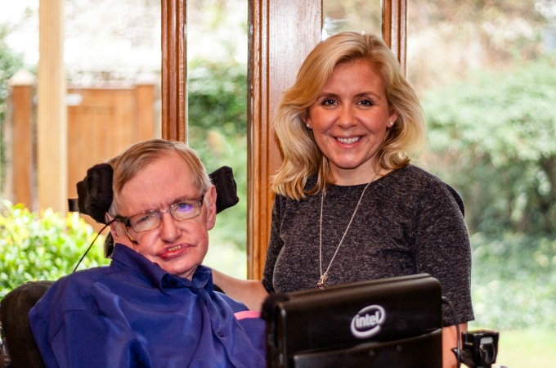
Hoking i deca
Zajedno sa kćerkom Lusi (r. 1970) napisao 4 ilustrovane knjige za decu...
...koje sadrže neke očigledne pedagoške momente i „reklamu“ astronomskih sadržaja.

Slide 34
Uzgred, sa (prvom) suprugom i decom

Slide 35
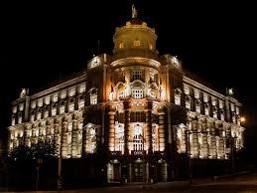
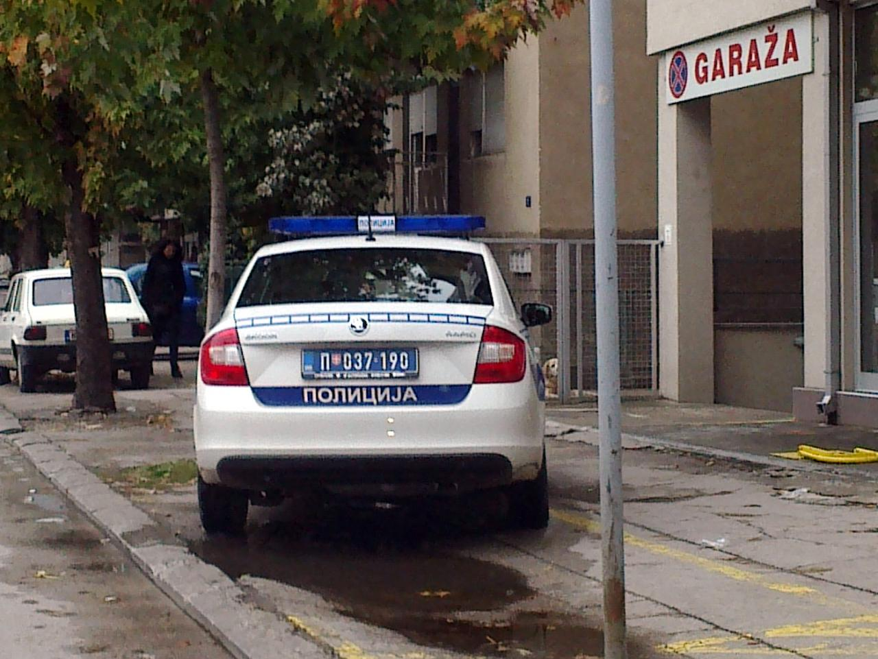
Hoking i ljudska prava
„Ako ste hendikepirani, to verovatno nije vaša krivica, ali nema mnogo smisla kriviti svet ili očekivati posebno sažaljenje. Ako je neko fizički onesposobljen, nikako ne sme dozvoliti da bude i psihološki onesposobljen... Utvrdio sam da su ljudi načelno vrlo spremni da pomognu, ali morate ih ohrabriti u uverenju da su njihovi napori vredni time što ćete pružiti svoj apsolutni maksimum u onome što radite."
— "Handicapped People and Science," Science Digest 92, No. 9, September 1984
Lekcija koja teško prodire, naročito u zaostalim i nehumanim sredinama poput naše...

Slide 36
Još nekoliko poučnih citata
„Zapazio sam da čak i ljudi koji tvrde da je sve predodređeno i da ne možemo ništa učiniti da promenimo svoju sudbinu, gledaju desno i levo pre nego što pređu ulicu.“
— Iz Black Holes and Baby Universes and Other Essays
„Nemam pojma. Ljudi koji se hvale svojim IQ-om su gubitnici."
— The New York Times, December 2004
„Ograničavati se na zemaljske poslove predstavlja ozbiljno sputavanje ljudskog duha.“
— Iz The Nature of Space and Time

Slide 37
Hoking kao javni intelektualac
Tekovine Prosvetiteljstva – racionalna i kritička analiza.
Hoking se suprotstavljao „idejama“ da su samo tzv. humanistički intelektualci pozvani da govore o ključnim društvenim pitanjima.
Zalagao se
Za ekološku odgovornost.
Za razoružanje.
Protiv nezavisnosti Škotske.
Protiv Brexita.
Za svest o rizicima koji proističu iz AI.

Slide 38
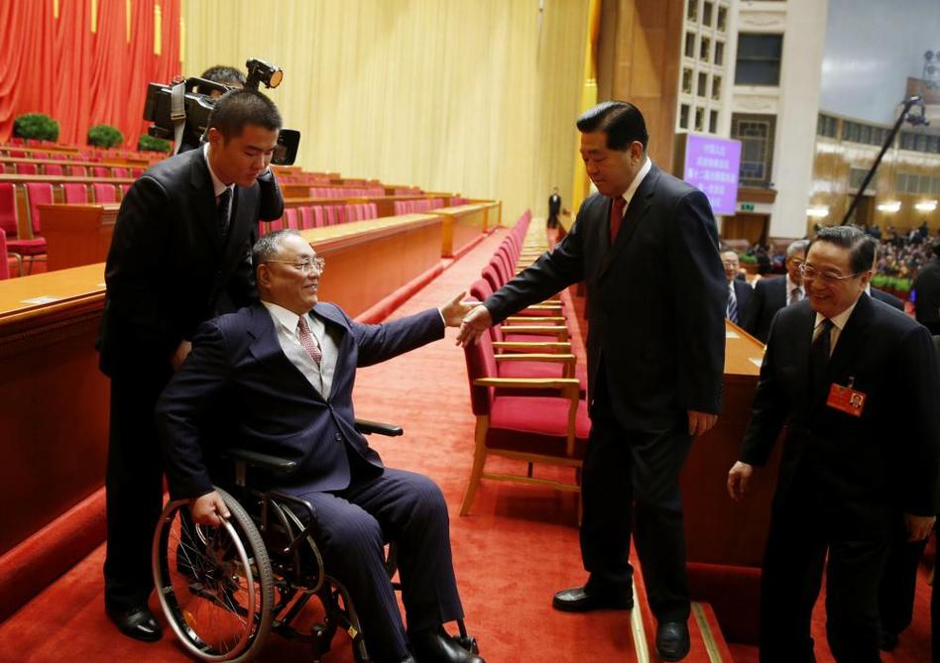
Hoking u kini, deng mlađi
Pijetet koji je Hokingu ukazivan u Kini, gotovo bez presedana.
Deng Pufang (r. 1944), stariji sin Deng Hsijao Pinga.
1968: kao student fizike, bačen kroz prozor Pekinškog univerziteta...
Osnovao prvu nevladinu organizaciju u Kini, jedan od najuglednijih svetskih aktivista

Slide 39
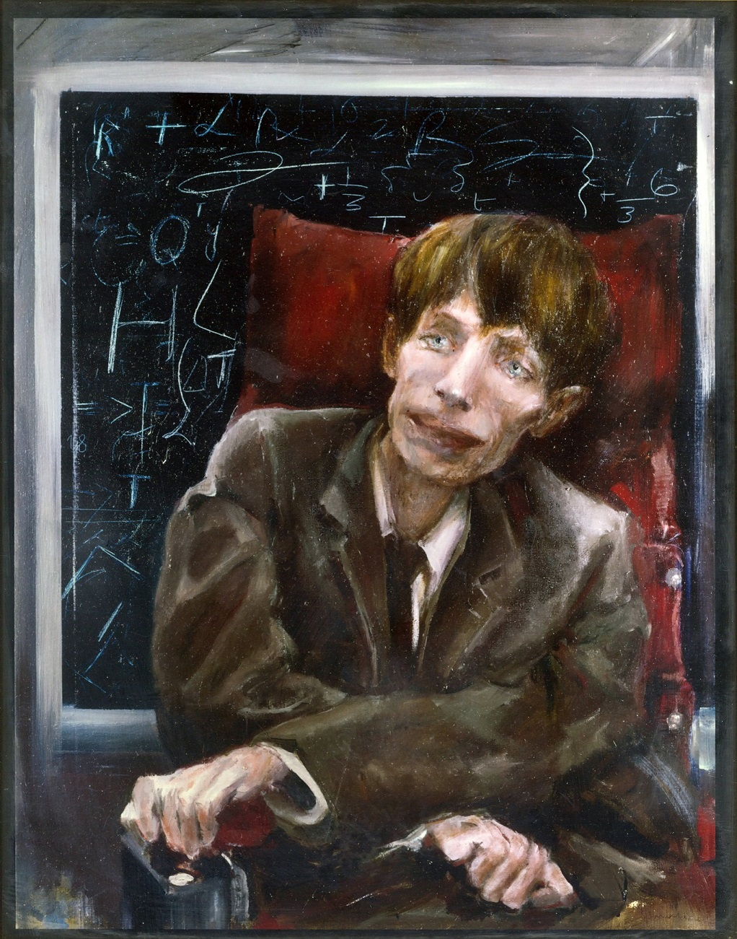
Umesto zaključka
Još će dosta vremena proteći pre nego što se značaj Hokingovih rezultata u potpunosti sagleda...
...pošto je u gotovo svim problemima kojima se bavio bio je prilično ispred svog (i našeg) vremena.
Motivacija za svakog ko se bavi prirodnim, pa i svim drugim naukama.
Razvijajmo kreativni potencijal svih nas, pa i naših sugrađana sa invaliditetom!

Slide 40
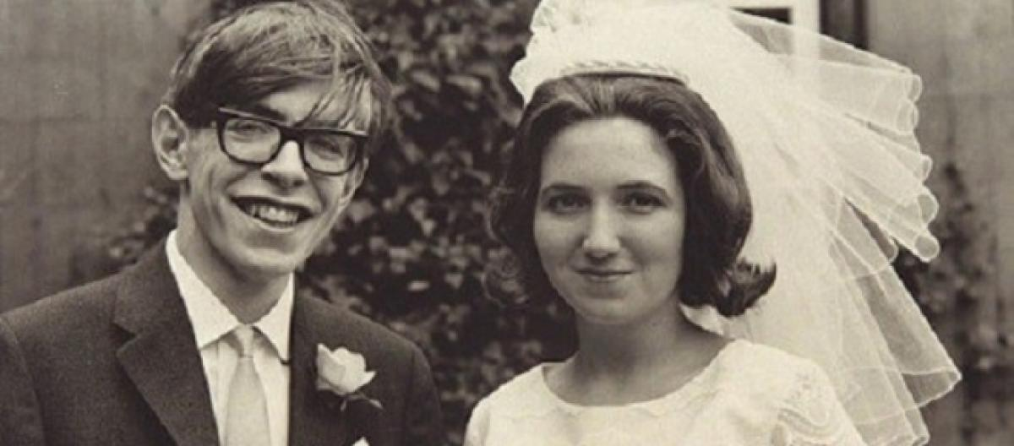
Hvala na pažnji!
PITANJA? SUGESTIJE? KOMENTARI?

